Slide 1
NBTC
DIGITAL TV
(Office of The National Broadcasting
and Telecommunications Commission )

Slide 2
SECTORS UNDER
NBTC’s RESPONSIBILITIES
Telecommunication
Players: AIS, True, DTAC
3G Auctions
Broadcasting
Players: 20 Companies
Digital TV Auction
Less Barriers to Entry >>Enchance Competitiveness
Notes:
NBTC is controlling over telecommunication and television broadcasting in Thailand.
www.NBTC.go.th

Slide 3
Why do we need NBTC?
>> Spectrum management
>> Encourage free and fair competition
“ NBTC provides an equal access to public goods,
no matter how far or
scarce they are.”
Notes:
http://www.itu.int/ITU-D/asp/CMS/Events/2013/RR-ITP-2013/S1_NBTC.pdf
http://www.nbtc.go.th/wps/wcm/connect/e2c1df0041ea4f679dbafdf12fb8864f/convergence+ITU+Dr.+Suthiphon+final.pdf?MOD=AJPERES&CACHEID=e2c1df0041ea4f679dbafdf12fb8864f

Slide 4
An aim to maximize public benefit
More Channels, More Options
Provide the public with access to various information, e.g. news
Create more jobs, especially for entertainment sector
Network Provider / Infrastructure Provider / Service Provider/Application Provide
Notes:
http://bcp.nbtc.go.th/knowledge/list/106
http://m.bangkokpost.com/business/398018

Slide 5
Pros and Cons of NBTC
Cons
Difficult to reach a transparent process
Unfairly omit some regulations
Discourage free speech
Pros
Alleviate the monopoly power of producer
Regulate the number of TV stations
Protect consumer rights
Increase social welfare
Facilitate problem solving process
Notes:
http://www.bangkokpost.com/business/telecom/438882/nbtc-proposes-overhaul
http://www.thewrap.com/media/column-post/fcc-hears-pros-cons-its-latest-attempt-ban-media-cross-ownership-36000/
http://www.crtc.gc.ca/eng/publications/reports/dunbarleblanc.htm

Slide 6
Why Digital TV?
Digital
36 Channels
Cover all area in 4 years
Analog
Implemented: 1955
Free TV: 6 Channels
High Definition &
Standard Definition
Implemented: 2014
Low Resolution
More interaction
Stop broadcasting: 2015-2020
Notes:
https://www.blognone.com/node/51996
http://th.wikipedia.org/wiki/โทรทัศน์ระบบดิจิทัลในประเทศไทย

Slide 7
AUCTION RESULT
 | Highest Auction | Lowest Auction | Number of total Auction | Auction Approval | Total Income(MB)
HD | 3,530.00 | 3,320.00 | 12 | 7 | 23,700.00
SD | 2,355.00 | 2,200.00 | 17 | 7 | 15,950.00
NEWS | 1,338.00 | 1,298.00 | 12 | 7 | 9,238.00
Children and Family | 666.00 | 648.00 | 8 | 3 | 1,974.00
Total |  |  |  |  | 50,826.00
3 channels: Channel 3 (HD, SD, Children)
2 channels: TV POOL (News, Children) MCOT (HD, Children)
The Nation (SD, News) TRUE Corp (SD, News)
GMM (HD,SD)
Others get only 1 channel.
Notes:
http://hilight.kapook.com/view/95916
http://nbtcpolicywatch.org/download/Past_Present_Future_Thai_TV_Digital_1.pdf
https://www.blognone.com/node/51996

Slide 8
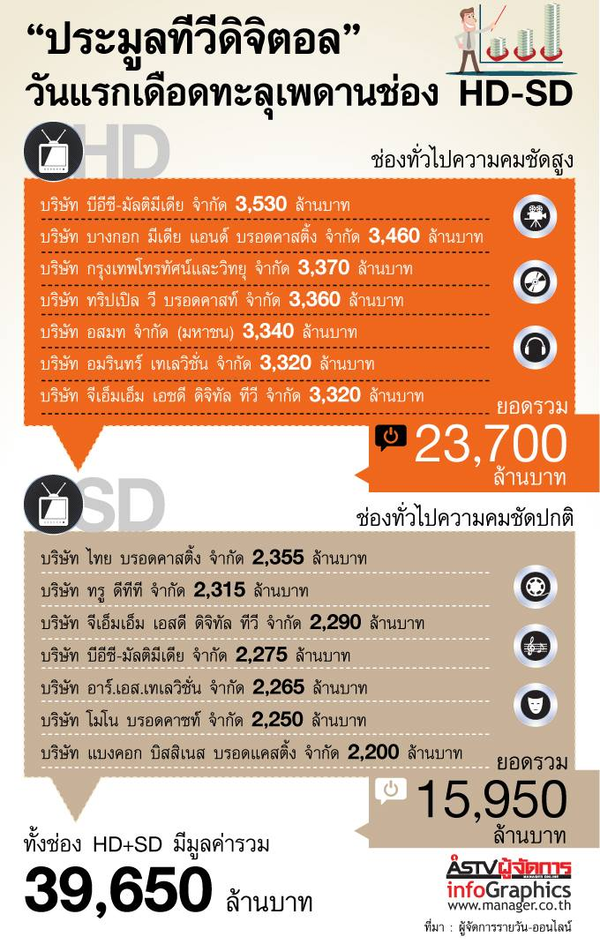
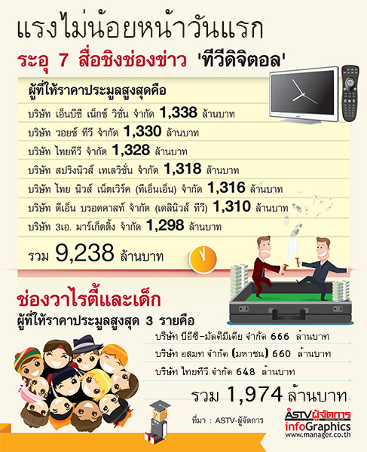
Notes:
http://www.manager.co.th/Cyberbiz/ViewNews.aspx?NewsID=9560000159130

Slide 9

















PLAYERS IN TELEVISION MARKET
ANALOG
DIGITAL
6 Free Channels
6 Companies
36 Channels, 20 Companies,
14 new companies
Notes:
(BEC กองทัพบก กรุงเทพโทรทัศน์และวิทยุ อสมท กรมประชาสัมพัน ไทยพีบีเอส )

Slide 10
AFTER THE AUCTION
The Auction took place on 26-27 Dec 2013
Aim to broadcast in digital system and cover all area in Thailand in 5 years
Currently air in parallel system
690 Baht Coupon to buy the TV or Set top box
The market becomes more competitive as more companies enter the industry
Notes:
http://digital.nbtc.go.th/article_detail12.php
http://digital.nbtc.go.th/dood-land/index.html

Slide 11


Notes:
http://tv.mthai.com/digital-tv/configuration

Slide 12
The potential for market failure exists in the broadcasting industry
Broadcasting is a public good
  Non-exclusivity: one person watching a television program does not prevent others from watching the same program.
  Non-rivalry: the social value goods is given by the sum of everyone’s willingness to pay
Quality broadcasting is a merit good
Broadcasting produces externalities, if it is assumed that television has some influence on the behavior of the people who watch it
Notes:
http://news.bbc.co.uk/hi/english/static/bbc_funding_review/annex8.pdf

Slide 13
The potential for market failure exists in the broadcasting industry
Consumers are not fully informed
    Consumers do not know what they are buying until they have experienced it, but once they have they no longer need to buy it.
Economies of scale exist in broadcasting
    High fixed costs and very low marginal costs
Spectrum scarcity
    This limited competition >> created a natural monopoly environment

Slide 14
Anti-competition concern in the digital TV industry
Is anti-competitive behavior likely in respect of digital television services?
ANSWER:
It’s depend
market participants are capable of developing substantial market power
Risk increased when the provider is also a broadcaster.
The scale of investment is a significant barrier to entry
When the spectrum is controlled by “one or a cartel of broadcasters”
Notes:
Is anti-competitive behaviour likely in respect of digital television services?
depends on whether there are
market participants with, or capable of developing, substantial market power.
‘Yes’ and suggests having regulations in place before introducing
digital television rather than waiting for problems. SPADA agrees that anti-competitive
behaviour is likely, citing natural barriers in the form of the cost of entry and size of
country (which limits the range of players). It says managed Government/industry
partnership is essential.
Three respondents mention the risk of a monopoly provider of satellite transmissions.
NZOA says this risk is increased when the provider is also a broadcaster, as with Sky.
Like SPADA, it mentions the scale of investment as a significant entry hurdle. Triangle
Television strongly believes anti-competitive behaviour is likely when the spectrum is
controlled by “one or a cartel of international broadcasters”.
CanWest also warns of the possible conflict between the roles of network and content
provider. It believes that digital terrestrial television is necessary to introduce
competition. It also suggests that BCL is a logical choice to facilitate
industry/Government co-operation, under independent governance.
TVNZ is concerned about the hoarding of spectrum, which it says will occur in the
absence of regulation.
Sky and the TBC believe that strong competition is likely.

Slide 15
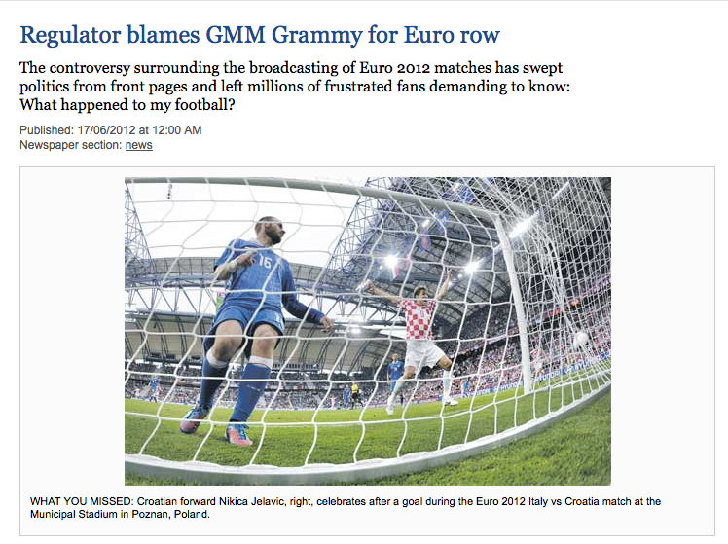
Anti-competition concern in the digital TV industry
Notes:
Bangkok Post News

Slide 16
The Essential Facilities Doctrine
Type of anti-competitive behavior in which a firm with market power uses a "bottleneck" in a market to deny competitors entry into the market.
Necessary Condition?
The feasibility of providing the facility but denial of the use of to a competitor
Control of the essential facility by a monopolist
Inability to practically or reasonably duplicate the essential facility
Regulations should be in place before introducing digital television rather than waiting for problems to arise first.
Notes:
1) control of the essential facility by a monopolist; Absent of competition
in downstream market?
2) a competitor's inability practically or reasonably to duplicate the essential facility; Any chance of competition with replication or without relevant asset ?
3) the denial of the use of the facility to a competitor;
4) the feasibility of providing the facility

Slide 17
Ascent of NBTC and Digital TV
New channels arises
NBTC prohibits a company with a SD(news) in hand from auction HD channel.
Reduction of start up price in the auction to increase the number of company that can bid for the channels.
Notes:
นายพรเทพ ยังตั้งข้อสังเกตถึงกรณีที่ กสทช.ห้ามผู้ประมูลถือครองช่อง SD ข่าวกับ HD ทั่วไปในเวลาเดียวกัน หรือว่า จะลดการแข่งขันในการประมูลช่อง SD ข่าว เพราะทำให้ผู้ประกอบการรายใหญ่และมีศักยภาพในการผลิต และคาดว่าจะประมูลช่อง HD ทั่วไปด้วย ถูกกันออกไป จนทำให้เหลือแต่ผู้ประกอบการรายกลางและรายเล็กที่เข้าประมูลช่อง SD ข่าว ซึ่งโดยส่วนตัวเห็นว่า ถ้าใช้ทางเลือกที่เข้มงวดน้อยกว่า คือให้มีผู้ประกอบการที่ถือครองช่อง SD ข่าวกับ HD ทั่วไปด้วยไม่เกิน 2-3 ราย น่าจะเป็นผลดีมากกว่า
สำหรับราคาตั้งต้นการประมูล นายพรเทพ กล่าวว่า กสทช.ใช้วิธีคำนวณที่ให้ค่าต่ำที่สุดเป็นราคาตั้งต้น และจะปรับราคาตั้งต้นลดลง ถ้ามีจำนวนผู้เข้าร่วมประมูลมากขึ้น โดยส่วนลดมีตั้งแต่ 2% ถึง 20% แต่แม้มาตรการนี้จะส่งเสริมให้เกิดการแข่งขัน แต่อาจมีข้อเสียที่เป็นดาบสองคม เพราะจะสร้างแรงจูงใจให้มีผู้เข้าร่วมประมูลที่ไม่ได้จริงจัง แต่เข้ามาเพื่อดึงราคาตั้งต้นประมูลให้ลดลงเท่านั้น โดยอาจจะถึงกรณีที่แย่สุดคือ มีส่วนลด 20% จึงอยากเรียกร้องให้ กสท.วางมาตรการป้องกันพฤติกรรมดังกล่าว เช่น เพิ่มเงินวางหลักประกัน การไม่เปิดเผยตัวผู้ประมูล ฯลฯ เป็นต้น
การมาถึงของเทคโนโลยีทีวีดิจิทัล มีบทบาทสำคัญต่อการสลายสภาพการผูกขาดของอุตสาหกรรมทีวีในประเทศไทยอย่างแน่นอน เพราะข้อจำกัดเรื่องจำนวนช่องรายการ 6 ช่องที่อยู่กับประเทศไทยมานานจะหมดไป มติของคณะกรรมการ กสทช. ตัดสินแล้วว่าบนระบบทีวีแบบดิจิทัล จะมีช่องรายการทั้งหมด 48 ช่อง ซึ่งถือว่าเพิ่มมาจากเดิมถึง 8 เท่า หรือ 700% จากเดิม มีพื้นที่ให้กลุ่มทุนรายอื่นๆ เข้ามาเปิดสถานีได้ในที่สุด
(vertical integration) นั่นคือองค์กรที่ควบคุมสถานีทีวีแต่ละแห่งจะเป็นเจ้าของทุกอย่าง ตั้งแต่เสาส่งสัญญาณตามพื้นที่ต่างๆ ในประเทศไทย อุปกรณ์ส่งสัญญาณแพร่ภาพ คลื่นความถี่ ช่องรายการ ไปจนถึงผลิตรายการด้วยตัวเอง (แล้วค่อยแบ่งเวลาออกอากาศบางส่วนให้กับเอกชนรายอื่นเช่าเวลาหาผลประโยชน์)
การผูกขาดแนวดิ่งนี้ทำให้ช่องทีวีต่างๆ แข่งขันกันที่ความครอบคลุมของสัญญาณแพร่ภาพ และกลายเป็นช่อง 7 ที่ได้ประโยชน์สูงสุดเพราะมีสัญญาณแพร่ภาพที่ครอบคลุมมากกว่า ส่งผลให้ทะยานขึ้นเป็นสถานีที่มีคนดูเป็นอันดับหนึ่งของประเทศ (และส่งผลบวกในแง่ของราคาโฆษณาที่แพงกว่า) แต่เมื่อการขยายพื้นที่แพร่ภาพเริ่มอิ่มตัว ทุกช่องเริ่มมีพื้นที่การแพร่สัญญาณภาพที่ใกล้เคียงกันมากขึ้น ในช่วงหลังช่อง 3 จึงพยายามเจาะตลาดของช่อง 7 โดยอาศัยเนื้อหารายการที่ดึงดูดมาเป็นจุดขาย ในขณะที่ช่องของรัฐช่องอื่นๆ ไม่ได้เน้นผลประโยชน์เชิงพาณิชย์มากเท่ากับช่องของเอกชนทั้งสองราย
แต่ในยุคของทีวีดิจิทัล การผูกขาดแนวดิ่งจะหายไปในที่สุด โดยเจ้าของช่องรายการ อาจไม่จำเป็นต้องเป็นเจ้าของโครงข่ายเสาแพร่ภาพสัญญาณก็ได้ และในทางกลับกัน อาจมีแต่บริษัทที่ให้บริการวางระบบเสาสัญญาณ (ซึ่งเป็นงานวิศวกรรม) เพียงอย่างเดียว ไม่เข้ามายุ่งกับการผลิตเนื้อหารายการเลยก็เป็นได้ กระบวนการแพร่ภาพจะใช้วิธีต่างฝ่ายต่างเช่าใช้บริการของอีกฝ่ายเติมเต็มซึ่งกันและกัน การลงทุนเริ่มแรกจึงน้อยลงมาก เปิดโอกาสให้ผู้เล่นรายเล็กหน้าใหม่เข้ามาประกอบกิจการในตลาดได้ง่ายขึ้น ส่งผลให้เกิดการแข่งขันในอุตสาหกรรมมากขึ้นต

Slide 18
THANK YOU

Slide 19
Members
Kamolmas Kantaopas #5404640343
Koranit Chomcharn #5404640376
Nattacha Thongkham #5404640566
Natwatoo Rattanapairote #5404640582
Nichapa Trimungklayon #5404640608
Patchari Panpongpipat #5404640723

